Slide 1
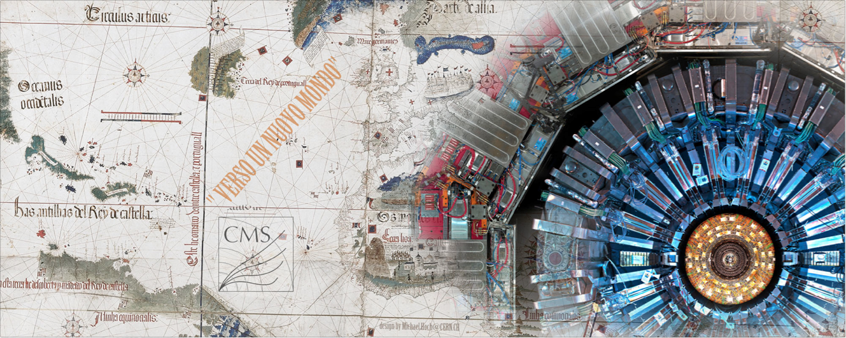
I rivelatori e
la scoperta del bosone di Higgs
Chiara Mariotti INFN-Torino
26 - 30 novembre 2018, CERN

Slide 2
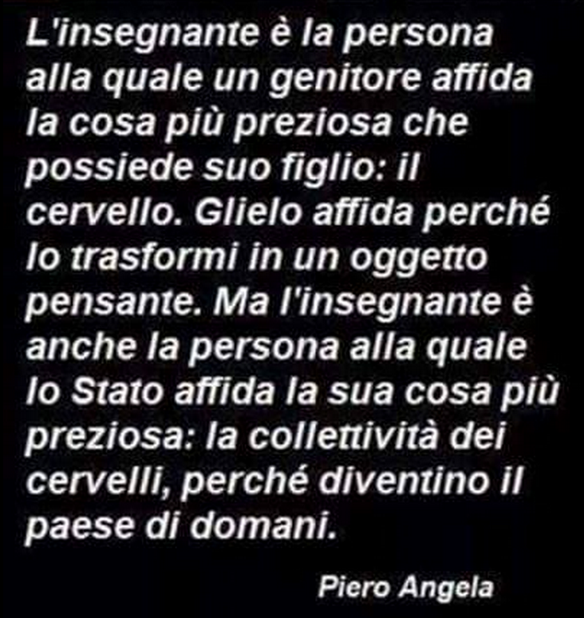

Programma per gli insegnanti italiani
Silvia Miozzi e Antonella Del Rosso
ovvero “le due tigri del Bengala” ©
( Sergio Bertolucci)

Slide 3
Pagina web con molto materiale:
www.to.infn.it/~mariotti/particelle2.html
Le lezioni del “primo ciclo”
https://www.dropbox.com/s/t8zwjv60hhkrtnz/lezioni_cern_settembre2014_1.pptx?dl=0
https://www.dropbox.com/s/2123cyzs1d63qw4/lezioni_cern_settembre2014_2.pptx?dl=0
https://www.dropbox.com/s/08q8us2ha2mkndo/lezioni_cern_settembre2014_3.pptx?dl=0
“Secondo ciclo”:
https://www.dropbox.com/s/aeac886lkhh18y7/lezioni_2ciclo_cern_settembre2015.pptx?dl=0

Slide 4
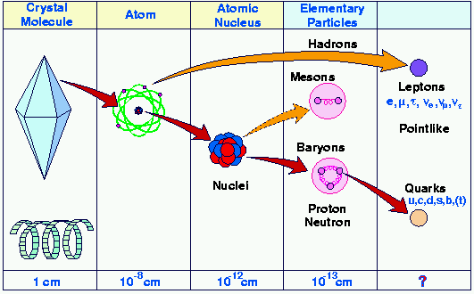
Le Particelle Elementari
Negli ultimi 50 anni si è scoperto che l’universo è costituito da particelle elementari (puntiformi).
Combinate tra loro formano la materia di cui siamo fatti.

Slide 5
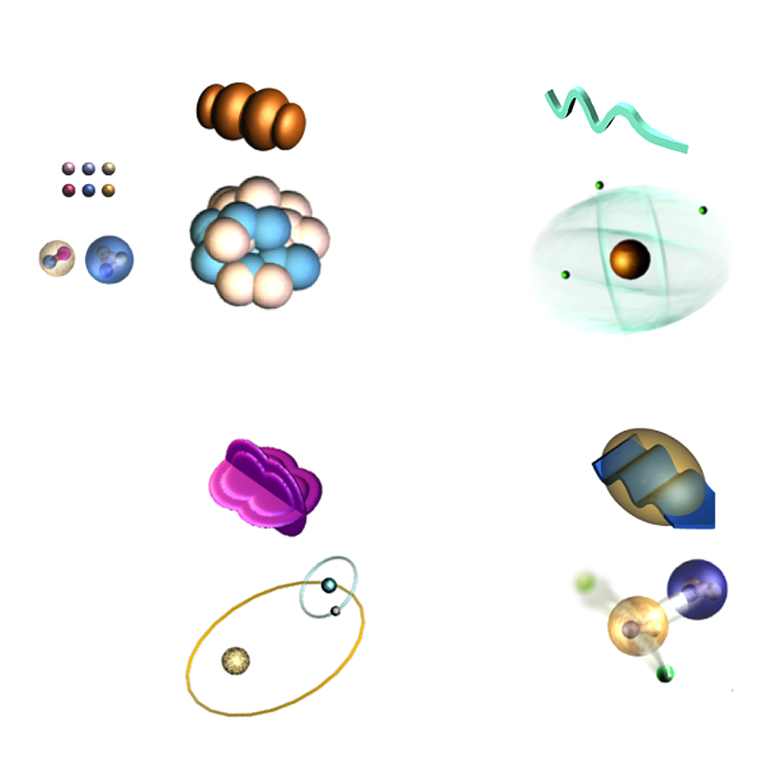

Le Forze
Le particelle elementari interagiscono tra loro tramite messaggeri, che sono altre particelle, dette “particelle forza”.
Le forze che conosciamo in natura sono:
Forza gravitazionale:
Caduta dei corpi, moto stellare…
Il messaggero si pensa sia il gravitone
Forza elettromagnetica:
corrente, magneti, atomi, chimica…
Il suo messaggero è il fotone
tiene uniti i protoni e i neutroni nel nucleo
anche se di carica uguale e tiene uniti i quark
Il suo messaggero è il gluone
Forza forte:
Forza debole radioattività, attività solare …
I suoi messaggeri sono i W± e la Z

Slide 6
Le Particelle Fondamentali:Il MODELLO STANDARD
u
d
e
La materia di cui siamo fatti

Slide 7
Le Particelle Fondamentali:Il MODELLO STANDARD
u
d
s
ν_{e}
ν_{μ}
e
μ
La materia di cui siamo fatti
Raggi cosmici

Slide 8
Le Particelle Fondamentali:Il MODELLO STANDARD
u
c
t
d
s
b
ν_{e}
ν_{μ}
ν_{τ}
e
μ
τ
Si possono produrre
in laboratorio
La materia di cui siamo fatti
Raggi cosmici

Slide 9
Le Particelle Fondamentali:Il MODELLO STANDARD
Le particelle forza:
i bosoni
g gluoni (8)
γ fotone
W⁺,W⁻, Z
u
c
t
d
s
b
ν_{e}
ν_{μ}
ν_{τ}
e
μ
τ
Si possono produrre
in laboratorio
La materia di cui siamo fatti
Raggi cosmici

Slide 10
L’antimateria
Per ogni particella
Esiste la sua antiparticella
ū
ē
u
e
đ
−
d
ν_{e}
ν_{e}
Le particelle e le antiparticelle hanno
carica elettrica opposta
Si possono produrre
in laboratorio
Puff
materia
Antimateria
14 miliardi di anni fa, il Big Bang ha creato la materia e l’antimateria in quantita’ uguali. Noi esistiamo perche’ non c’e’ piu’ antimateria. Come e’ successo questo?

Slide 11
Le Particelle Fondamentali:Il MODELLO STANDARD
Masse dei FERMIONI (GeV)
Le particelle forza Massa
g gluoni (8) 0
γ fotone 0
W⁺,W⁻, Z bosoni 80/90 GeV
u
c
t
~0.001 ~1.5 ~180
d
s
b
( Il protone ha massa ~1 GeV)
~0.002 ~0.1 ~4.5
Il modello standard non predice le
masse delle particelle.
I valori delle masse sono stati
misurati sperimentalmente
ν_{e}
ν_{μ}
ν_{τ}
~0. ~0. ~0.
e
μ
τ
Qual e’ l’origine della massa
~0.0005 ~0.1 ~1.7

Slide 12
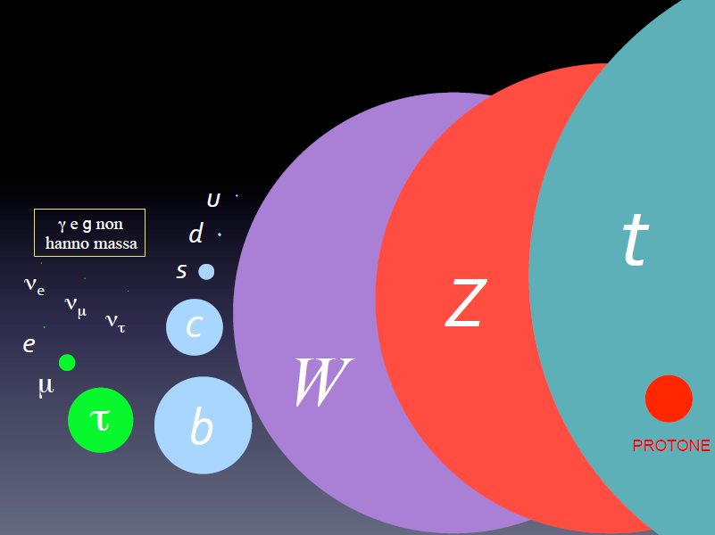
Il problema della massa
Non c’è una spiegazione della massa delle particelle.
Eppure le particelle hanno una massa, che è enormemente diversa fra loro!

Slide 13
Le Particelle Fondamentali:Il MODELLO STANDARD
Le particelle forza
g gluoni (8)
γ fotone
W⁺,W⁻, Z bosoni
u
c
t
d
s
b
Higgs
ν_{e}
ν_{μ}
ν_{τ}
e
μ
τ
Si possono produrre
in laboratorio
+ le antiparticelle
ossia l’antimateria
La materia di cui siamo fatti
Raggi cosmici

Slide 14
Cosa e’ la massa di una particella
L’impulso p e l’energia E di una particella che si muove ad una velocita’ vicino a quella della luce sono date da:
Quando lavoriamo con oggetti relativistici
la massa a cui ci riferiamo e’ quella a riposo
i.e. l’energia a v→0 divisa per c².
Un punto importante: particelle relativistiche posso avere m=0 e allo stesso tempo E ≠ 0 e p≠0.
Questo e’ possibile solo se v=c.

Slide 15
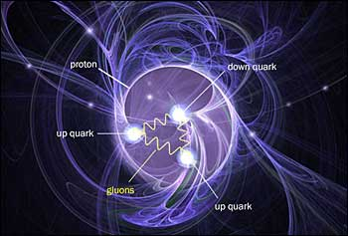
La massa delle particelle
Il protone ha massa, e’ un oggetto composto (da quark) e la sua massa e’ in teoria calcolabile.
Delle particelle elementari (quelle che non hanno struttura interna) non si puo’ calcolare la massa, ma la si deve misurare sperimentalmente (ex: elettrone, muone, tau). La massa e‘ un numero fondamentale.
Altre particelle:
il neutrino: si e‘ da poco
scoperto che e‘ massivo;
il fotone ha massa nulla.
i 3 quark che compongono il protone
sono responsabili di solo 1% della sua
massa. Il resto viene dall’interazione
tra i quark e i gluoni

Slide 16
Il fotone
In meccanica quantistica relativistica ogni particella e’ associata ad un campo e viceversa.
Il fotone e’ la particella (messaggero o “particella forza” ) associata alla radiazione elettromagnetica. E’ senza massa per definizione: la radiazione elettromagnetica viaggia nello spazio alla velocita’ della luce.
Si capisce bene il perche’ del valore della sua massa.
Il potenziale elettrostatico ha range infinito: la propagazione delle onde elettromagnetiche e’ possibile su lunghe distanze.

Slide 17
Interazioni deboli
Le interazioni deboli, per contro, sono a corto range:
sebbene abbiano bisogno di “messaggeri” tipo il fotone,
chiamati W± e Z, la loro massa e’ molto grande, circa 100 volte la massa del protone.
La connessione tra l’interazione elettromagnetica e l’interazione debole e’ molto profonda: sono differenti aspetti della stessa interazione fondamentale (la teoria e’ unificata → la teoria elettrodebole). Il perche’ la massa del fotone e le masse di W e Z sono cosi’ diverse e’ veramente difficile da capire.

Slide 18
Una soluzione possibile
Torniamo all’elettromagnetismo: Sappiamo che i fotoni possono comportarsi come particelle massive: questo succede quando viaggiano in un mezzo diverso dallo spazio vuoto.
La ragione fisica per questo e’ che la propagazione del campo elettrico e magnetico (ovvero del fotone) interagisce con il mezzo. L’effetto risultante e’ il “rallentamento” dell’onda che si propaga che e’ l’equivalente di una massa effettiva per il fotone che si propaga.
Si potrebbe dunque modificare lo spazio vuoto in modo tale che si comporti come un mezzo per le particelle che si propagano?

Slide 19
La rottura spontanea di simmetria
La risposta e’ si’: possiamo introdurre un campo tale che:
1. non abbia valore nullo quando “non accade nulla”
(ovvero lo stato di minima energia /stato fondamentale non sia nullo)
2. che non violi i principi di base della invarianza relativistica
3. interagisca con tutti gli altri campi “nel modo giusto” (ossia vogliamo che ad esempio il fotone rimanga a massa nulla, mentre W, Z, leptoni e quark acquistino massa). → Le particelle
“muovendosi” nel mezzo dove questo nuovo campo e’ presente,
acquistano una massa effettiva
Il punto 1 e’ quello che chiamiamo “rottura spontanea di simmetria”: lo stato fondamentale non corrisponde ad una configurazione totalmente simmetrica

Slide 20
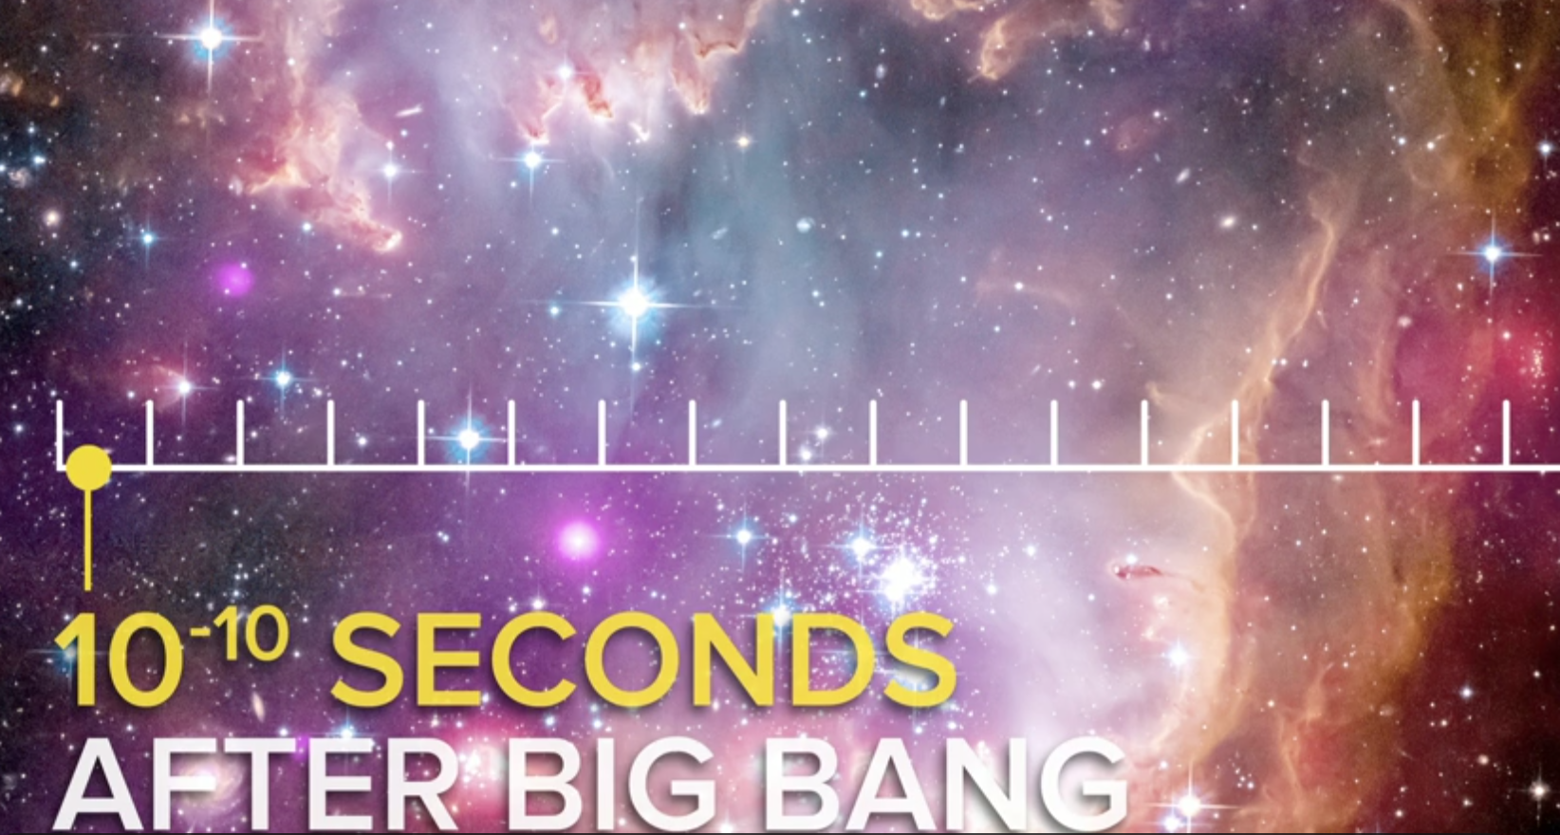

Slide 21
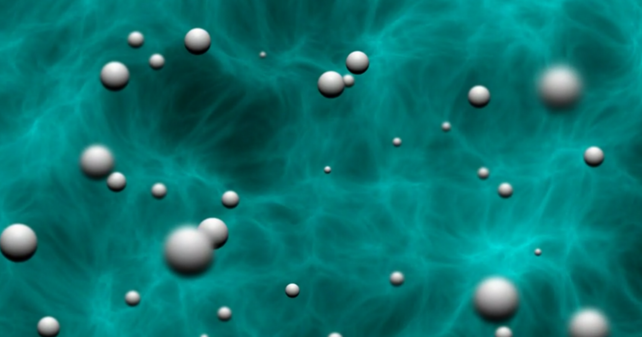

Slide 22
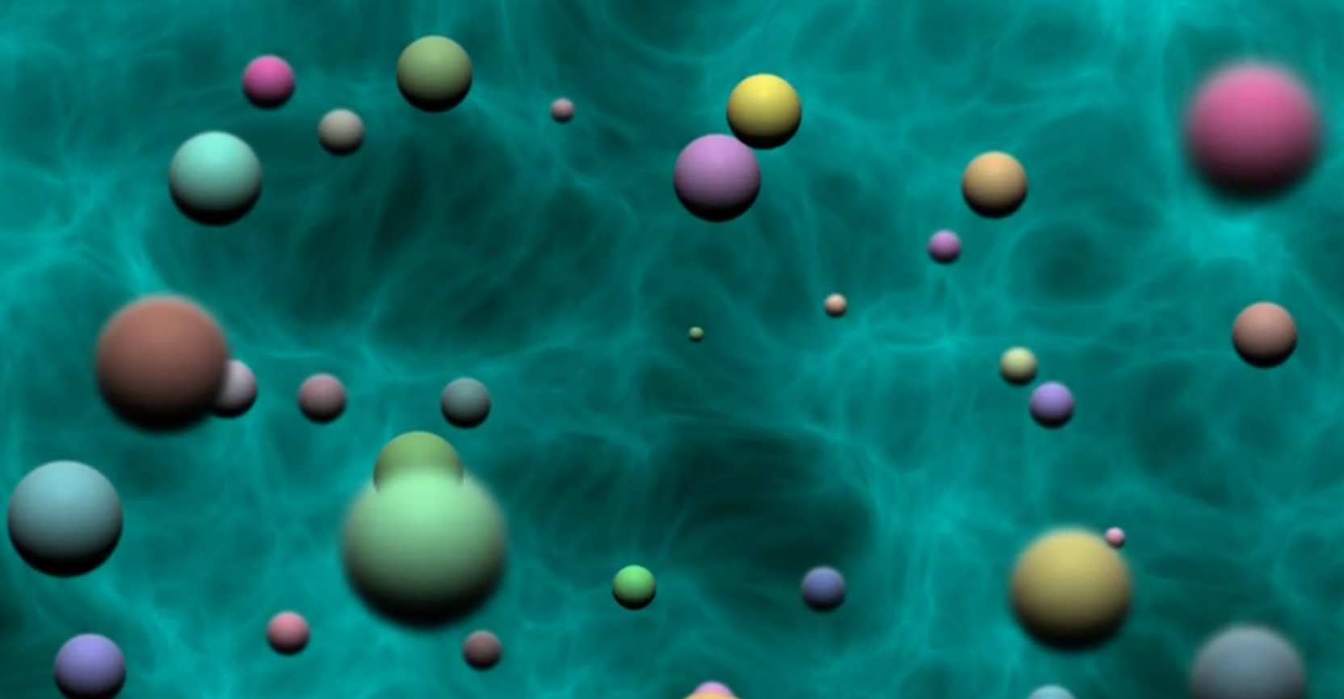

Slide 23
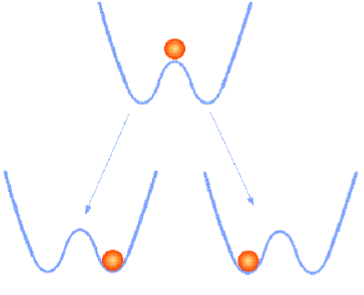
Rottura spontanea di simmetria
Graficamente possiamo illustrarlo cosi:
V(φ)=-μ| φ |²+ λ| φ |⁴
V(φ)=+μ| φ |²+ λ| φ |⁴
Lo stato fondamentale non e’ piu’ stabile
Simmetria dello stato fondamentale
Per andare nello stato stabile, deve scegliere
destra o sinistra. La scelta rompe la simmetria
in modo “spontaneo”! Lo stato stabile non e’
piu’ simmetrico

Slide 24
Il meccanismo di Higgs
Il meccanismo descritto puo’ essere implementato in modo consistente: il meccanismo di Higgs
Nella versione piu’ semplice richiede l’introduzione di un solo campo scalare (SPIN = 0, con una sola componente - mentre il fotone ha 3 componenti): il campo di Higgs.
In meccanica quantistica relativistica ci aspettiamo che al campo di Higgs sia associata una particella.
La prova di consistenza interna delle teorie di campo con il meccanismo di rottura spontanea della simmetria di gauge e’ stato molto laborioso ed e’ uno dei risultati di piu’ alto livello della fisica teorica.

Slide 25
La massa del bosone di Higgs
Questo nuovo campo di Higgs responsabile della massa di tutte le particelle corrisponde ad una particella fisica:
il bosone di Higgs.
Osservazione diretta di questa particella e’ necessaria per una conferma che tale meccanismo sia corretto.
Era l’unico pezzo mancante della teoria che oggi abbiamo delle interazioni fondamentali (il Modello Standard).
Nel Modello Standard il bosone di Higgs deve esistere con una massa al di sotto di 1 TeV, altrimenti la teoria non e’ piu’ valida.

Slide 26
Il bosone di Higgs
Se cammini e improvvisamente entri in una piscina, rallenti.
Se non vedessi l’acqua, penseresti di essere improvvisamente diventato pesante.
Acquisti “massa” perche’ interagisci con un mezzo che e’ tutto attorno a te.
Il campo di Higgs e’ l’equivalente dell’acqua che ti sta attorno.

Slide 27

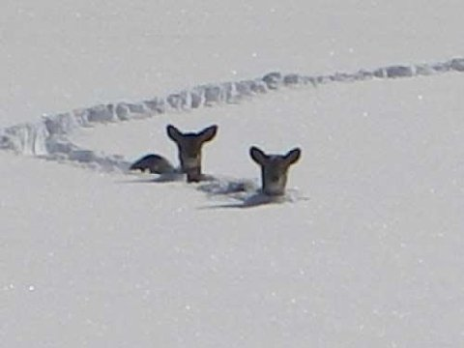
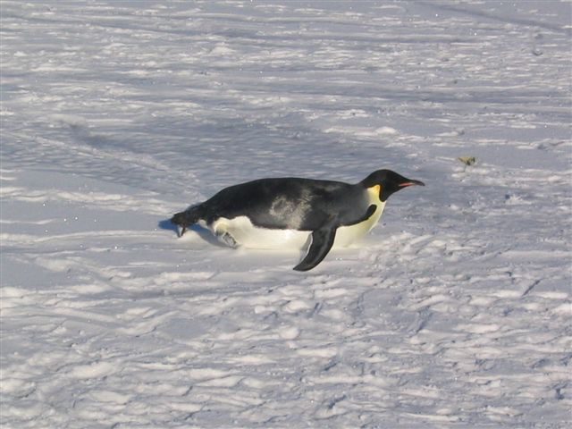
Il bosone di Higgs
Possiamo pensare alla particella di Higgs come il
messaggero del campo di Higgs, come un fiocco di neve.
Possiamo pensare al “vuoto” come un mezzo denso che offre
una “resistenza” ad una forza e quindi é equivalente ad una massa:
quark top
elettrone

Slide 28
Il campo di Higgs
“Immaginate questa stanza, togliete tutti gli oggetti, svuotatela.
Quello che rimane e’ il campo gravitazionale.
Immaginate ancora di poterla spostare nello spazio in un luogo dove non ci sia il campo gravitazionale. Quello che resta e’ il campo di Higgs.”
Alvaro de Rujula
ai poeti di POP-Science

Slide 29
La ricerca di nuove particelle
Vogliamo dunque:
- scoprire se esiste il bosone di Higgs
Cercare il meccanismo responsabile dell’origine delle masse
cercare nuova fisica / nuove particelle
verificare altre e nuove teorie
Al CERN e’ stato costruito l’acceleratore chiamato LHC (Large Hadron Collider) che sara’ in grado di dare una risposta a queste domande.
E’ entrato in funzione alla fine del 2009.

Slide 30
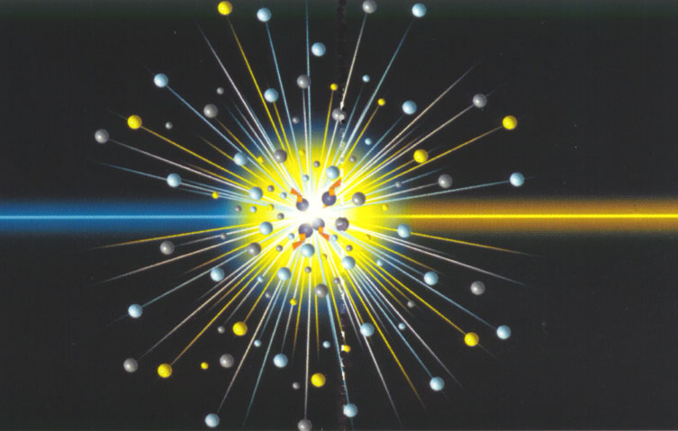
Gli acceleratori
Acceleriamo particelle portandole ad altissime energie per poi
farle scontrare:
- per studiare cosa succede durante l’interazione a < 10⁻¹³ cm
- per produrre nuove particelle grazie a E=mc²
E=mc²
Studiando le particelle prodotte (quante sono, quali sono, le loro caratteristiche etc.)
possiamo capire cosa è successo al momento dell’urto e risalire ai processi
fondamentali che regolano la natura

Slide 31
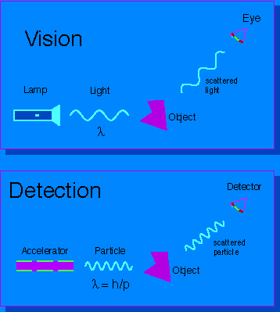
Perché accelerare?
Possiamo vedere fino
a dimensioni di ~10⁻² cm
La meccanica quantistica ci dice che le particelle si comportano
come un’onda e viceversa.
elettrone
λ
= h/E
Tanto più la lunghezza d’onda è piccola / ovvero tanto più l’energia è grande
tanto più piccole sono le dimensioni che possiamo esplorare/vedere
I microscopi elettronici possono esplorare regioni di ~10⁻⁶ cm – cellule / DNA
Per andare oltre (10⁻¹³-10⁻¹⁵ cm) dobbiamo accelerare oltre le particelle.

Slide 32
Unita’ di misura di energia
I fisici usano il GeV - Giga ElectronVolt = 10⁹ eV
m(protone) = 0.938 GeV -> 1.67262158(31) x 10⁻²⁷ Kg
m(elettrone)= 0.0005 GeV -> 9.109 x10⁻³¹ Kg =(1/2000 m(p))
elettrone
E =1 eV
Per dare ad un elettrone l’energia
di 1GeV, dovremmo mettere
di seguito 666,666,666 pile
da 1.5 Volt !!
-
-
+
+
1 Volt
....
1 Volt

Slide 33

Acceleratori di particelle
Una particella carica si muove a causa dell’effetto del campo elettrico
Aumentando il voltaggio della pila, la velocita’ della particella aumenta conseguentemente. La particella é accellerata
1 V
e⁻

Slide 34

Acceleratori di particelle
Una particella carica si muove a causa dell’effeto del campo elettrico
Aumentando il voltaggio della pila, la velocita’ della particella aumenta conseguentemente. La particella é accellerata
Se aggiungiamo un campo magnetico prodotto da un magnete la traiettoria viene curvata.
1 V
e⁻

Slide 35
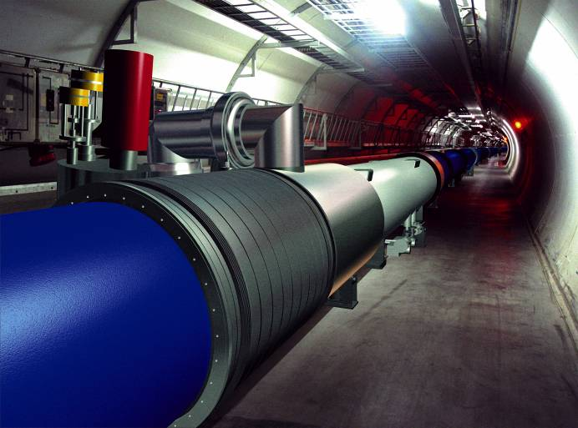
LHC l’acceleratore piu’ potente mai costruito
L’energia viene misurata in Elettronvolts -EV- (energia cinetica acquisita da un elettrone che viene accelerato da una differenza di potenziale di 1 Volt)
L’LHC accelera fasci
di protoni ad energie
di 7 Tera-eV
(7.000.000.000.000 eV)
CERN LHC :
E = 7 TeV c-10 Km/h
velocita’ luce
c= 299792 Km/s
=1’080’000’000 Km/h

Slide 36
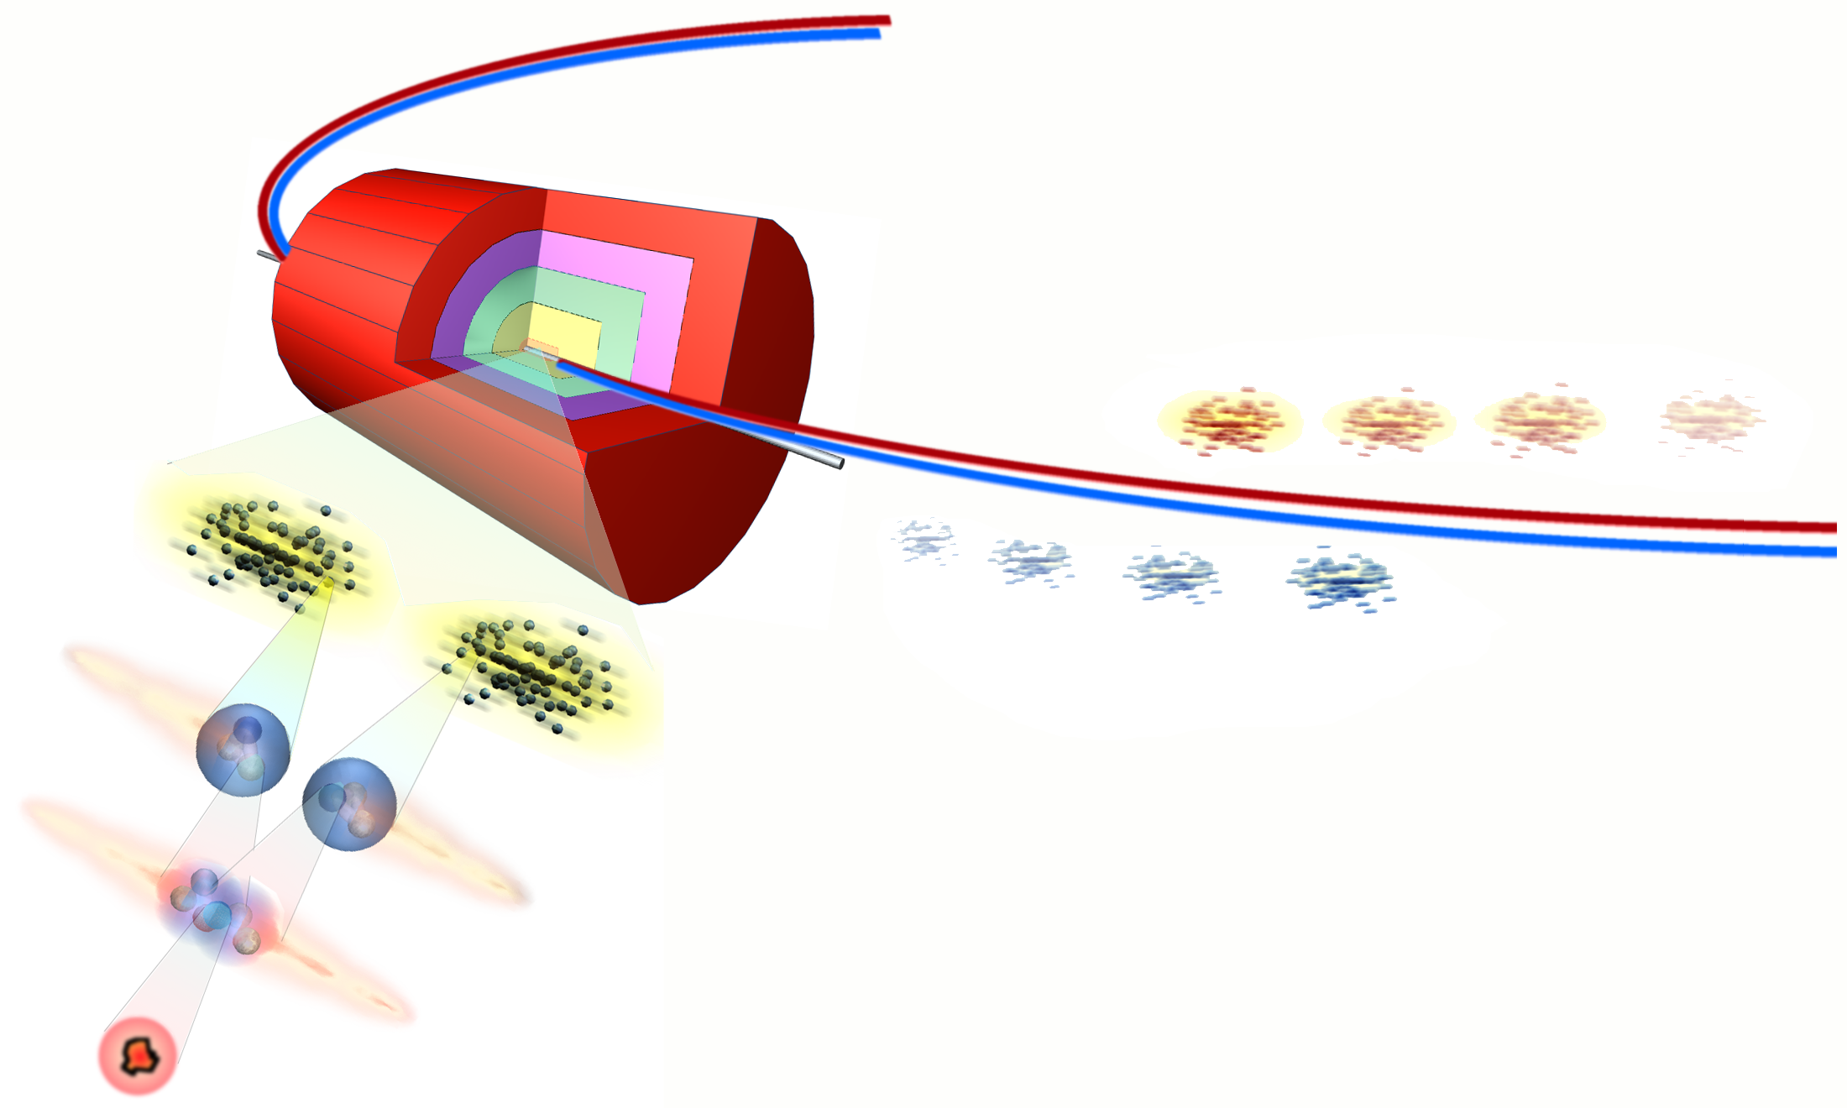
LHC
2008: Large Hadron Collider
Costruito nel tunnel di LEP / urti protoni - protoni
7x10³ GeV Energia dei protoni
10¹¹ protoni per “pacchetto”
2832 pacchetti
40.000.000 interazioni al secondo
7.5 m (25 ns)
7 TeV Protone – 7 TeV Protone
4 interazioni “tra pacchetti “ ogni 10⁻⁷ secondi
1 interazione protone-protone ogni 10⁻⁹ secondi
Collisione tra quark o gluoni
1 particella nuova prodotta ogni 10⁻⁵ secondi

Slide 37
Quanta energia ?
quark
quark
p⁺
P⁺
Collisione di protoni: interazione fra partoni (q, g)
  I partoni che interagiscono portano solo una frazione x dell’energia totale del protone:
  Abbiamo bisogno di collisioni di protoni a ~6 TeV per
  raggiungere 1 TeV
  Vantaggio: scan di un ampissimo range di energia
LHC: Collisore di protoni da 14 TeV (7 TeV per fascio)
  p = 0.3⋅B ⋅R ⇒
  il limite è il campo magnetico necessario per curvare p⁺ su
  traiettoria circolare di 27 km
  1232 dipoli superconduttori (-271°), 8.3 T
  ~9300 magneti in tutto
  Energia immagazzinata: ~10 GJ
E<1/3(E(p)+E(p))

Slide 38
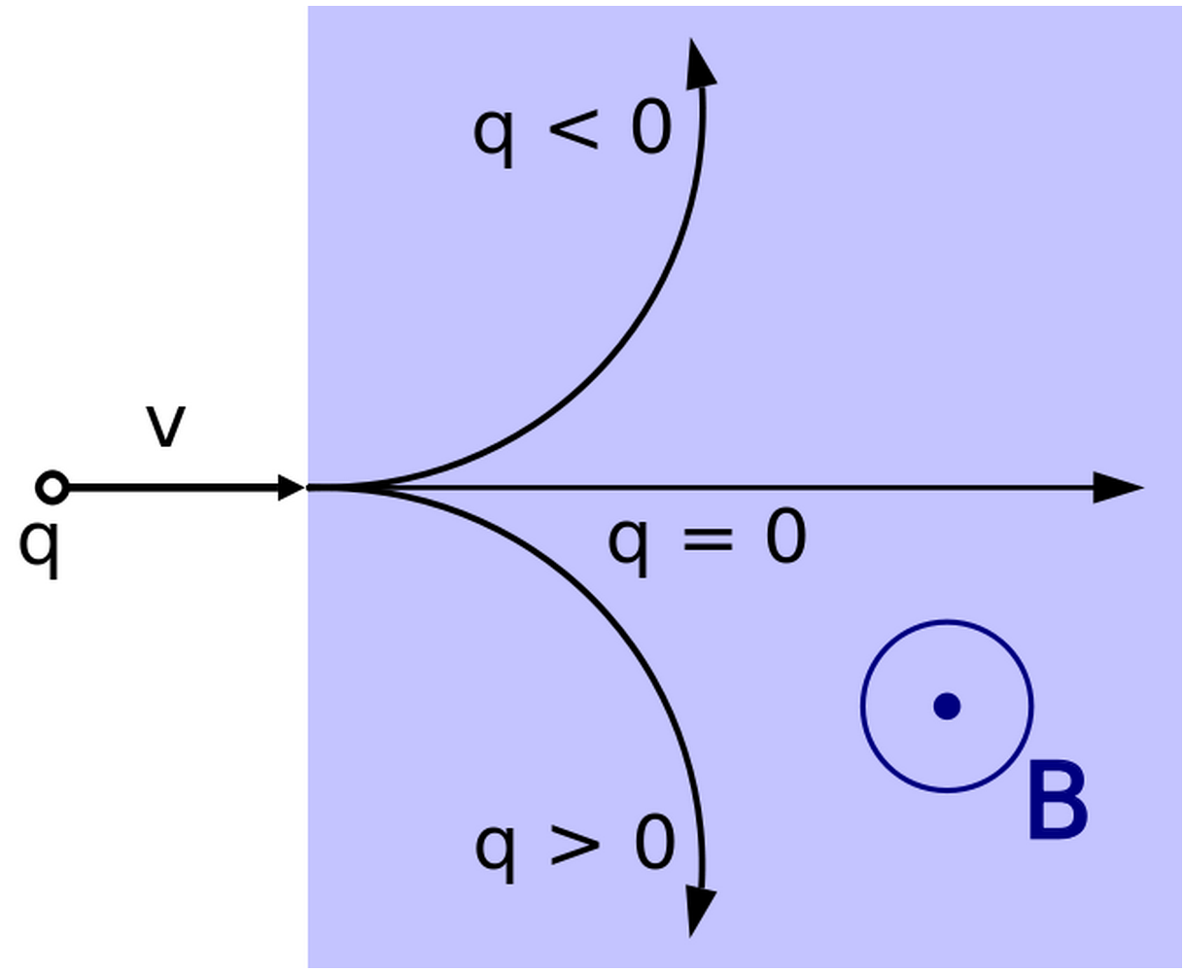
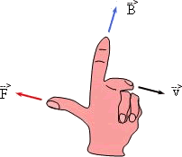
Il campo magnetico
Il campo magnetico curva le particelle cariche:
La forza di Lorentz
Un campo magnetico permette di:
- determinare la carica di una particella,
- dato R il raggio di curvatura ed m,
determini p (l’impulso)
- o noto l’impulso determini la massa

Slide 39
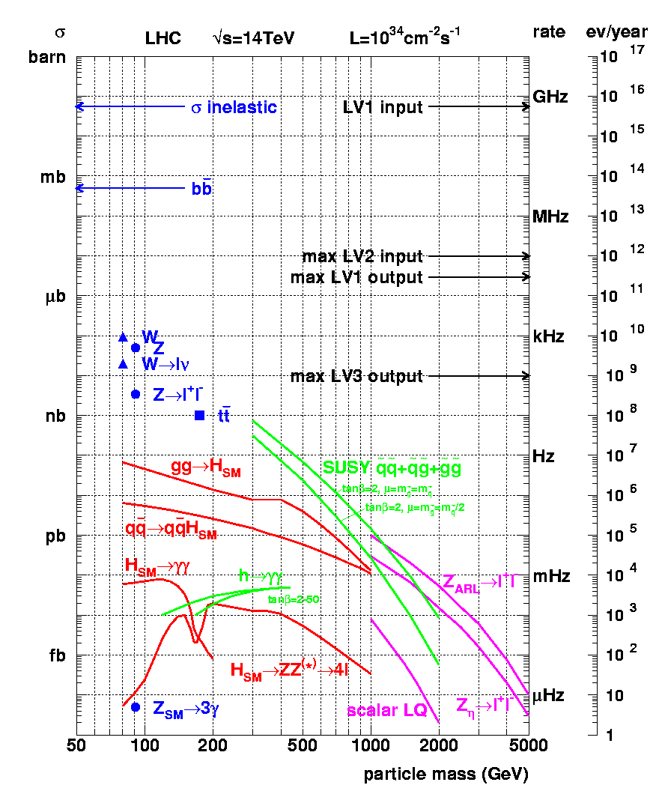



Quante interazioni facciamo?
Sezioni d’urto σ (a 14 TeV):
La sezione d’urto e’
la probabilita’ che
avvenga un certo evento,
date le condizioni iniziali
Totale
HF
Processi molto rari
QCD Jets
12 ordini di grandezza
Numero di
p nei fasci
SM
Frequenza
di collisione
Superficie in
cui collidono
Higgs
Si cerca la massima
luminosità ( ) possibile
125
Jet E_{T} or

Slide 40
Event rate
Rate di collisioni: 40 (20) MHz
ovvero ogni 50 (25) ns
Dimensione eventi ~1 Mbyte
  Impossibile salvarli tutti!
  Band width limit ~ 100 Gbyte/s
TRIGGER: Selezione in tempo reale
  Per ridurre rate a ~100 Hz per scrittura
  A tutti gli effetti un’analisi di fisica degli eventi
Analisi off-line: ulteriore selezione di 1 evento interessante ogni ~10⁶
Event rate
ON-line
HLT
output
OFF-line

Slide 41
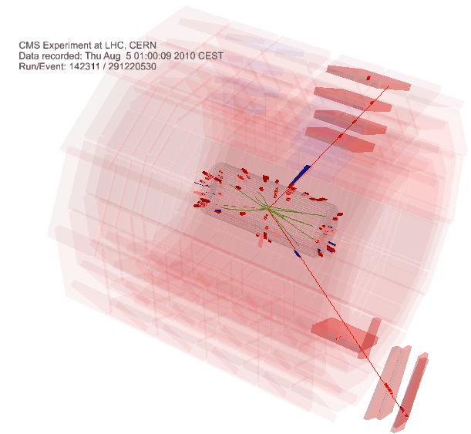
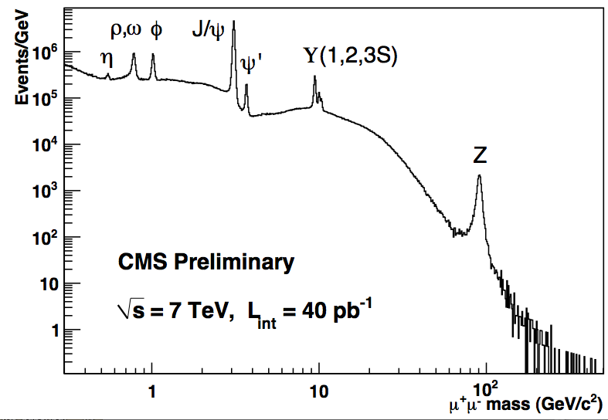
Eventi
Le particelle “interessanti” decadono rapidamente
  Dobbiamo cercare i loro prodotti di decadimento
  Spesso in un fondo (“background”) di eventi simili prodotti per es. da processi già noti
Esempio: risonanze nello spettro μ⁺μ⁻ in collisioni pp
μ⁺
p
p
μ⁻

Slide 42
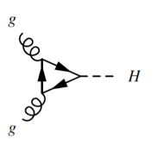
Produzione e decadimenti del bosone di Higgs
Il bosone di Higgs puo’ essere prodotto nella fusione di 2 dei gluoni che sono all’interno del protone:
Il bosone di Higgs non e’ una particella stabile
Decade in particelle elementari piu’ leggere
Gli “stati finali” sono molteplici; i piu’ importanti sono:
  H→due fotoni (H→γγ)
  H→ quattro leptoni, per esempio quattro elettroni o quattro muoni (H→4l)

Slide 43
Produzione e decadimenti del bosone di Higgs
La produzione e gli “stati finali” sono previsti con accuratezza dalla teoria
La teoria non fornisce previsione sulla massa del bosone di Higgs
Il bosone di Higgs, come tutte le particelle instabili, viene
“ricostruito” partendo dai prodotti che ci aspettiamo dal suo
decadimento
Nei rivelatori dobbiamo dunque poter ricostruire i prodotti di decadimento
e con una precisione tale (sul momento) da poterli distinguere dagli altri eventi non interessanti, e dominanti.

Slide 44
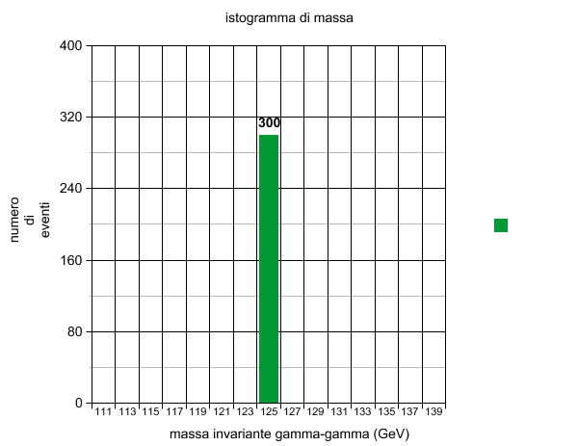
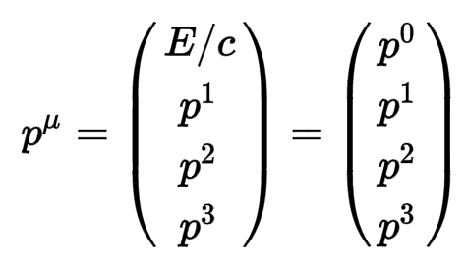
Decadimento di una particella di massa 125 GeV
Questa e’ una simulazione

Slide 45
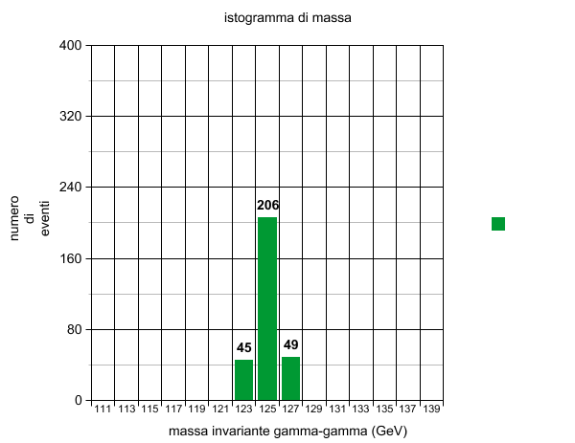
Decadimento di una particella di massa 125 GeV
Questa e’ una simulazione

Slide 46
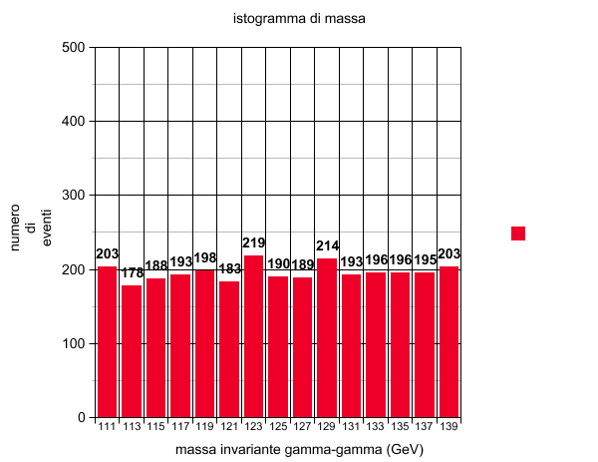
Il fondo
Massa di 2 fotoni non associati al decadimento di una particella
Questa e’ una simulazione

Slide 47
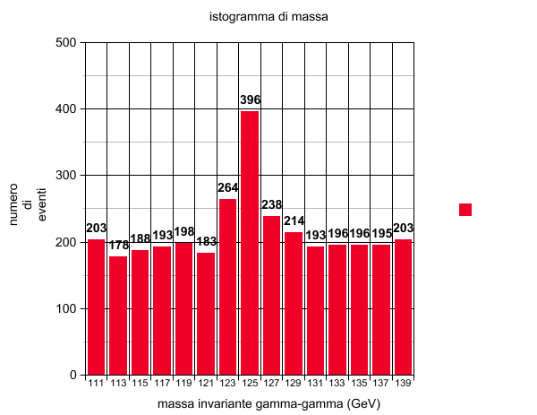
Fondo e Segnale
Questa e’ una simulazione

Slide 48
Fondo e Segnale
Questa e’ una simulazione

Slide 49
Fondo e Segnale
Questa e’ una simulazione

Slide 50
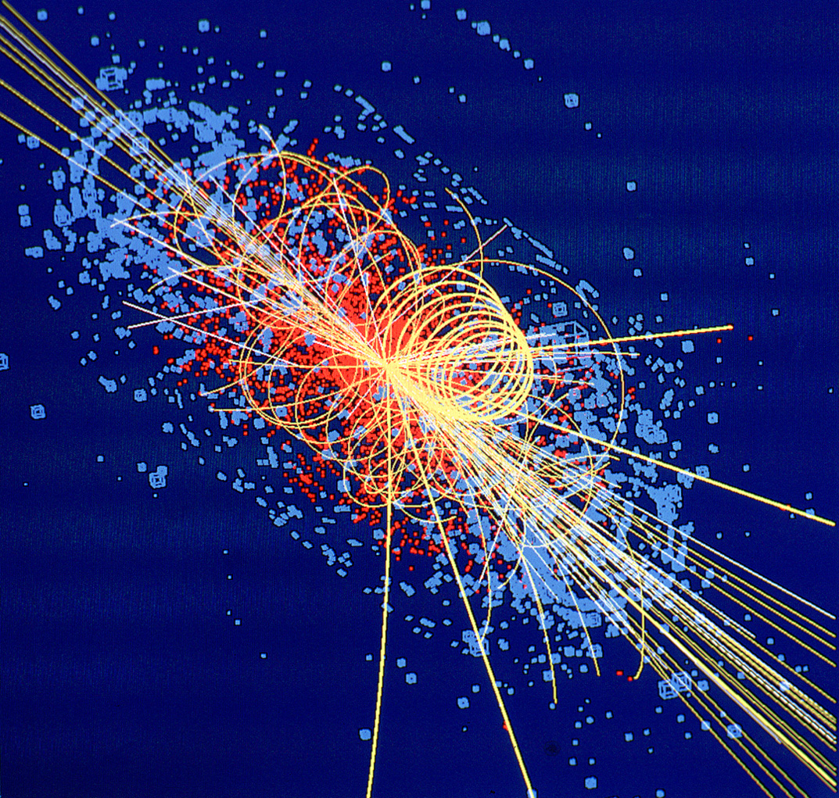
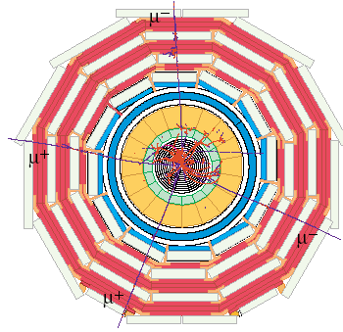
Higgs in 4 leptoni
Evento simulato di produzione di Higgs
Il protone è formato da quark e gluoni:
2 gluoni interagiscono e producono Higgs
gli altri quark e gluoni interagiscono producendo
molte particelle:
pp → H +X → μ⁺μ⁻μ⁺μ⁻ + X
L’evento e’ complesso perche’ lo stato iniziale e’ complesso: il protone e’ una particella composta da particelle elementari che interagiscono tra loro. Nello stato finale avremo centinaia di particelle prodotte + (forse!) quella di interesse.

Slide 51
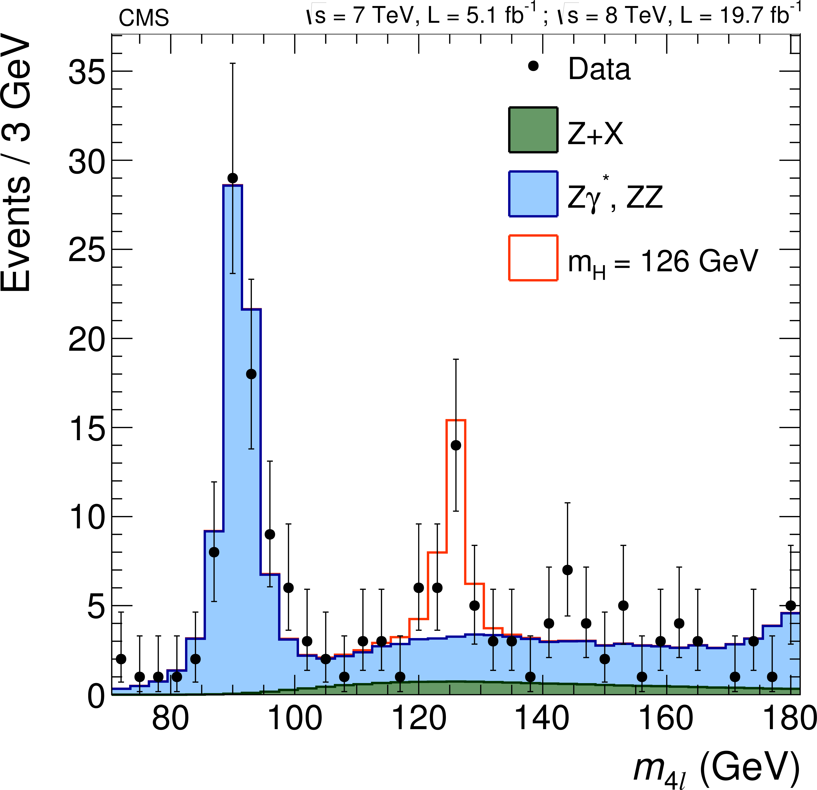
Higgs in 4 leptoni
Uno dei possibili modi in cui l’Higgs puo’ decadere e’ in due bosoni Z che poi a loro
volta decadono in 4 muoni.
Selezionando gli eventi che hanno almeno 4 muoni di alto momento
si ricostruisce la massa della particella eventuale che e’ decaduta nei 4 muoni:
Dove p sono i “quadri-momenti” dei 4 muoni selezionati.
M(H) alta, i momenti
delle particelle sono alti
Le tracce sono diritte
p = 0.3⋅B ⋅R
Avremo - se esiste - il picco del segnale e altri eventi di “fisica nota / Modello Standard”
che si distribuiscono a vari valori di M(4-muoni)

Slide 52
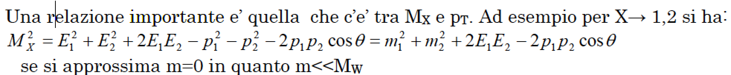
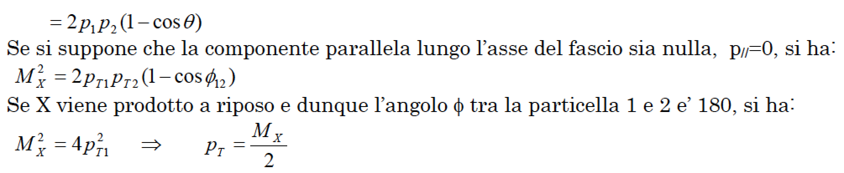
Alto momento trasverso
Particelle di alto momento trasverso provengono da particelle di alta massa:
Un oggetto pesante che decade produrra’ delle particelle con un p_{T} dell’ordine di M/2
M(Z) = 90 GeV, M(W) = 80 GeV, M(H) = 125 GeV

Slide 53
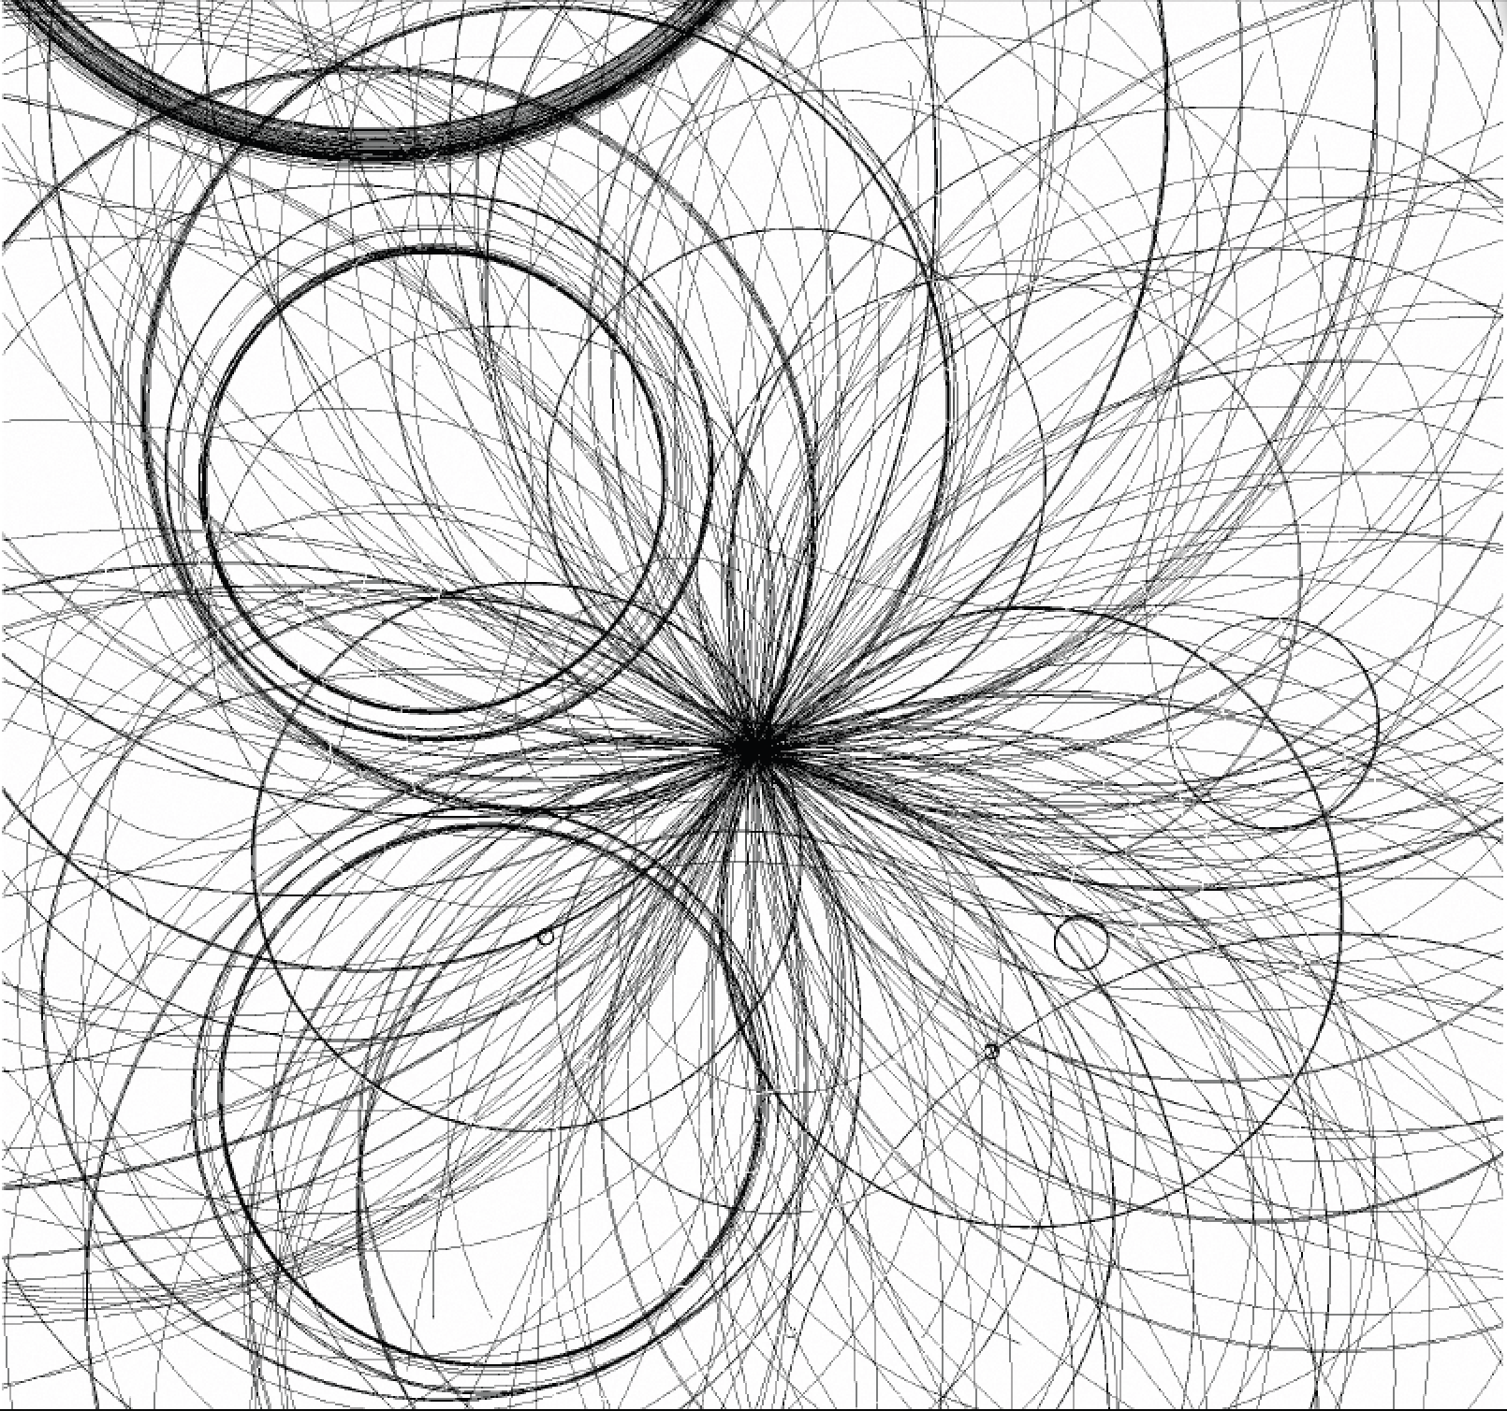
Esercizio
18 collisioni pp
sovrapposte a
H → 4 muoni
Trova 4 tracce
dritte

